Slide 1
第四阶段报告
陈可心 刘雨轩 欧阳逸群 彭广举 田堃 王钰翔 元棪 周昊宇
2015年6月18日

Slide 2
Outline
1. 第二次冲刺情况
2. 最终产品展示
3. 测试情况
4. 项目总结

Slide 3
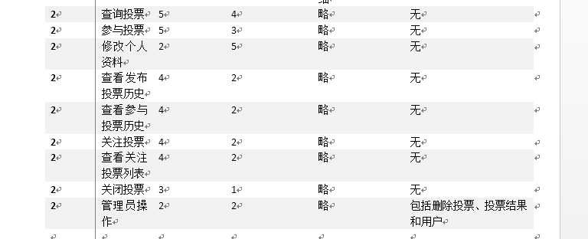
第二次冲刺
订单

Slide 4
第二次冲刺
分工
1. 后台 彭广举 王钰翔
2. 前端
发布投票优化 、个人主页 欧阳逸群
首页、投票详情页优化 刘雨轩、陈可心
历史记录相关 田堃
网站整体前端的优化 周昊宇

Slide 5
项目展示
http://123.57.204.246:8004/

Slide 6
单元测试
1. 主要测试model文件下的user_model和vote_model
2.使用CI框架自带的unit_test测试类，主要采用白盒测试的方法，测试用例来自数据库已有数据。
3. 基本实现了分支覆盖测试
4. 对有返回值的单元进行了与预期结果在数据类型和字面结果的匹配测试

Slide 7
测试结果
User_model测试页
http://123.57.204.246:8004/index.php/user_model_test/test
Vote_model测试页
http://123.57.204.246:8004/index.php/vote_model_test/test

Slide 8
User_model_test
序号 | 测试函数名 | 函数功能 | 是否成功 | 失败原因 | 是否更正
1 | get | 输入用户ID,返回该用户的信息。如果查询结果不为1条则返回NULL，否则返回查询结果 | 是 |  | /
2 | update_profile | 输入用户ID，根据表单更新对应用户信息，如果查询用户ID结果少于0则返回-1,否则无返回值 | 是 |  | /
3 | is_participated | 输入用户ID和投票ID,判断该用户是否参与过该投票。如果查询结果个数小于等于0则返回0，否则返回1 | 是 |  | /
4 | is_followed | 输入用户ID和投票ID，判断该用户是否关注过该投票，如果查询结果个数小于等于0则返回0，否则返回1 | 是 |  | /
5 | vote | 输入用户ID,投票ID,投票选项ID和评论，执行投票错左，如果投票成功则返回0，否则返回-1 | 是 |  | /

Slide 9
Vote_model_test
序号 | 测试函数名 | 函数功能 | 是否成功 | 失败原因 | 是否更正
1 | get_all_votes | 按照插入时间返回所有投票信息，直接返回查询结果 | 是 |  | /
2 | get_options | 输入投票ID，返回该投票的所有投票选项ID | 是 |  | /
3 | get | 输入投票ID,如果只有1个查询结果。返回该投票的所有投票信息。如果结果不为1则返回NULL。 | 是 |  | /
4 | get_followed | 根据用户ID查询关注过的投票。如果查询结果数量大于零则根据投票ID找到投票信息并循环以数组格式输出，否则输出空数组 | 是 |  | /
5 | get_voted_record | 输入用户ID，查询用户参与过的投票，直接返回查询结果 | 是 |  | /

Slide 10
Vote_model_test
6 | get_voted | 输入用户ID,查询用户投票过的投票，直接返回查询结果 | 是 |  | /
7 | get_published | 输入用户ID,查询用户发起过的投票，直接返回查询结果 | 是 |  | /
8 | get_comments | 输入投票ID,查询对该投票的所有评论，直接返回查询结果 | 是 |  | /
9 | get_participate_num | 输入投票ID,查询该投票总的参与数量，直接返回查询结果 | 是 |  | /
10 | get_comment_num | 输入投票ID,查询该投票总的评论数量，直接返回查询结果 | 是 |  | /
11 | get_follow_num | 输入投票ID,查询该投票总的关注数量，直接返回查询结果 | 是 |  | /
12 | close_test | 输入用户ID和投票ID,关闭指定投票，如果投票已经被关闭则返回-1否则返回0并更新数据库信息 | 否 | 屡次测试会对数据库数据造成删除操作，第二次删除就报错 | 是

Slide 11
单元测试缺陷
对于只输出无返回的单元，没有进行相应的测试，而是把这方面测试交由系统测试组
对于需要从表单获取测试数据的单元，并没有构造相应的表单进行相应的测试，而是交由系统测试测试组
测试本身有可能对数据库数据造成影响的(比如说删除某个记录测试或者插入测试)在做完一次测试后就从测试文件中删除，以避免对数据库的数据的错误干扰。
总结：
CI框架自带的测试工具非常方便，对有返回值，以及进行分支覆盖包括对错误的检查都很有帮助。
但其本身有一定局限性，也不是很灵活，字段的匹配功能也比较简单，又因为是网页应用，所以很多单元输出的检查就交由系统测试组。

Slide 12
集成测试
1. 页面跳转测试
2. 参数传递测试

Slide 13
页面跳转测试
测试页面间的跳转是否正确，即测试点击本系统中的各个页面的导航链接提示是否跳转到相应的页面
编号 | 跳转链接名称 | 所在页面 | 测试结果
1 | 网站主页 | 所有页面 | 通过
2 | 搜索 | 所有页面 | 通过
3 | 登录 | 主页（未登录） | 通过
4 | 登录信息提交 | 主页（未登录） | 通过
5 | 注册 | 主页（未登录） | 通过
6 | 注册信息提交 | signup.html | 通过
7 | 退出登录 | 所有页面（已登录） | 通过
8 | 我的首页 | 所有页面（已登录） | 通过
9 | 发布投票 | 所有页面（已登录） | 通过

Slide 14
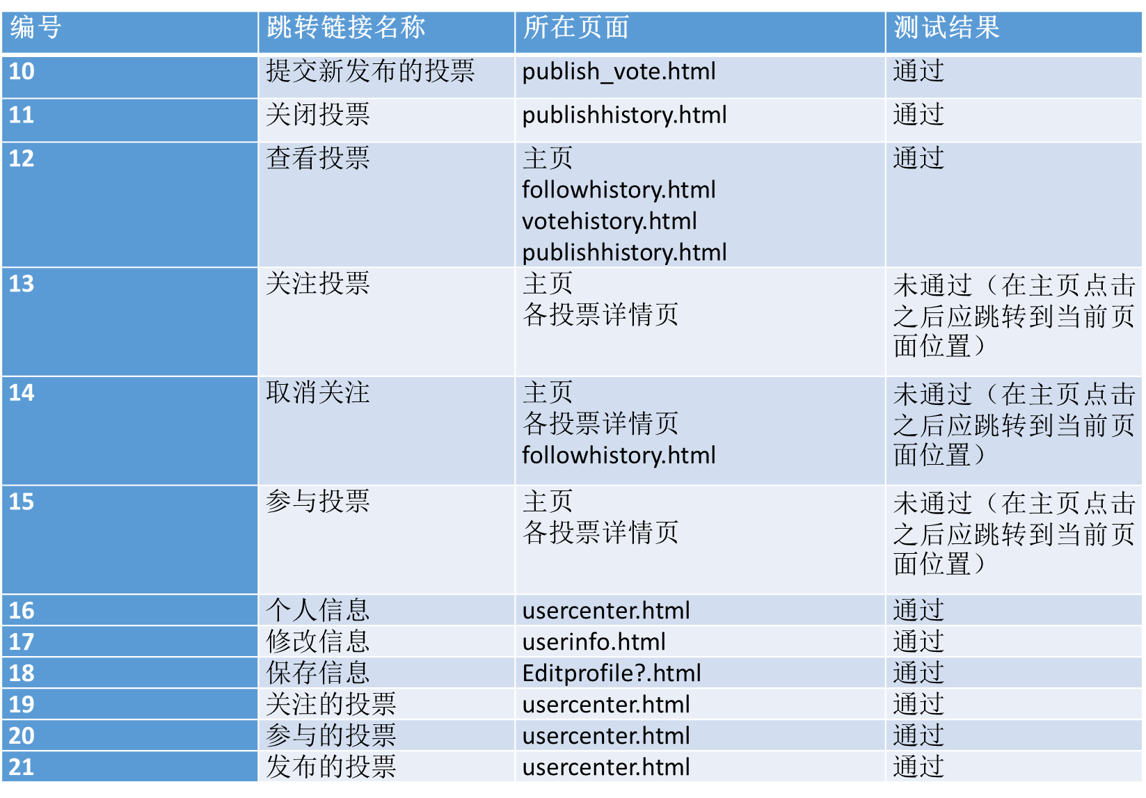
页面跳转测试

Slide 15
参数传递测试
各个页面中参数传递是否正确
具体步骤是将各个传参链接的预设行为和实际表现进行比较，得到测试结果。
本测试使用深度优先自顶向下方法。

Slide 16
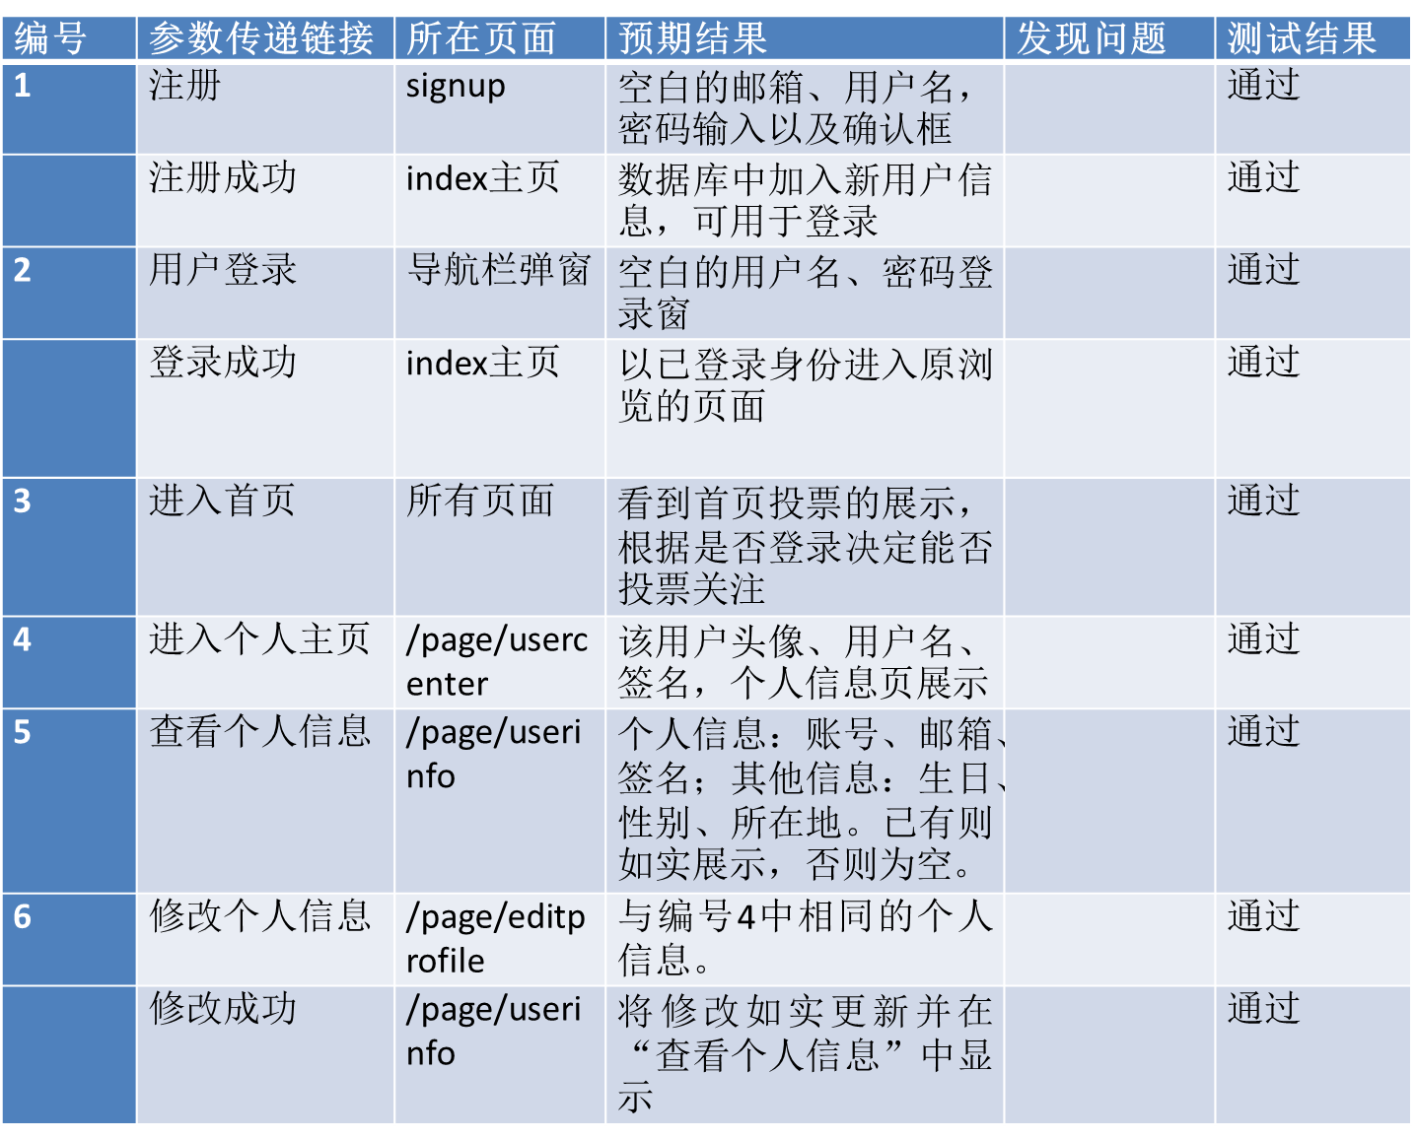
参数传递测试

Slide 17
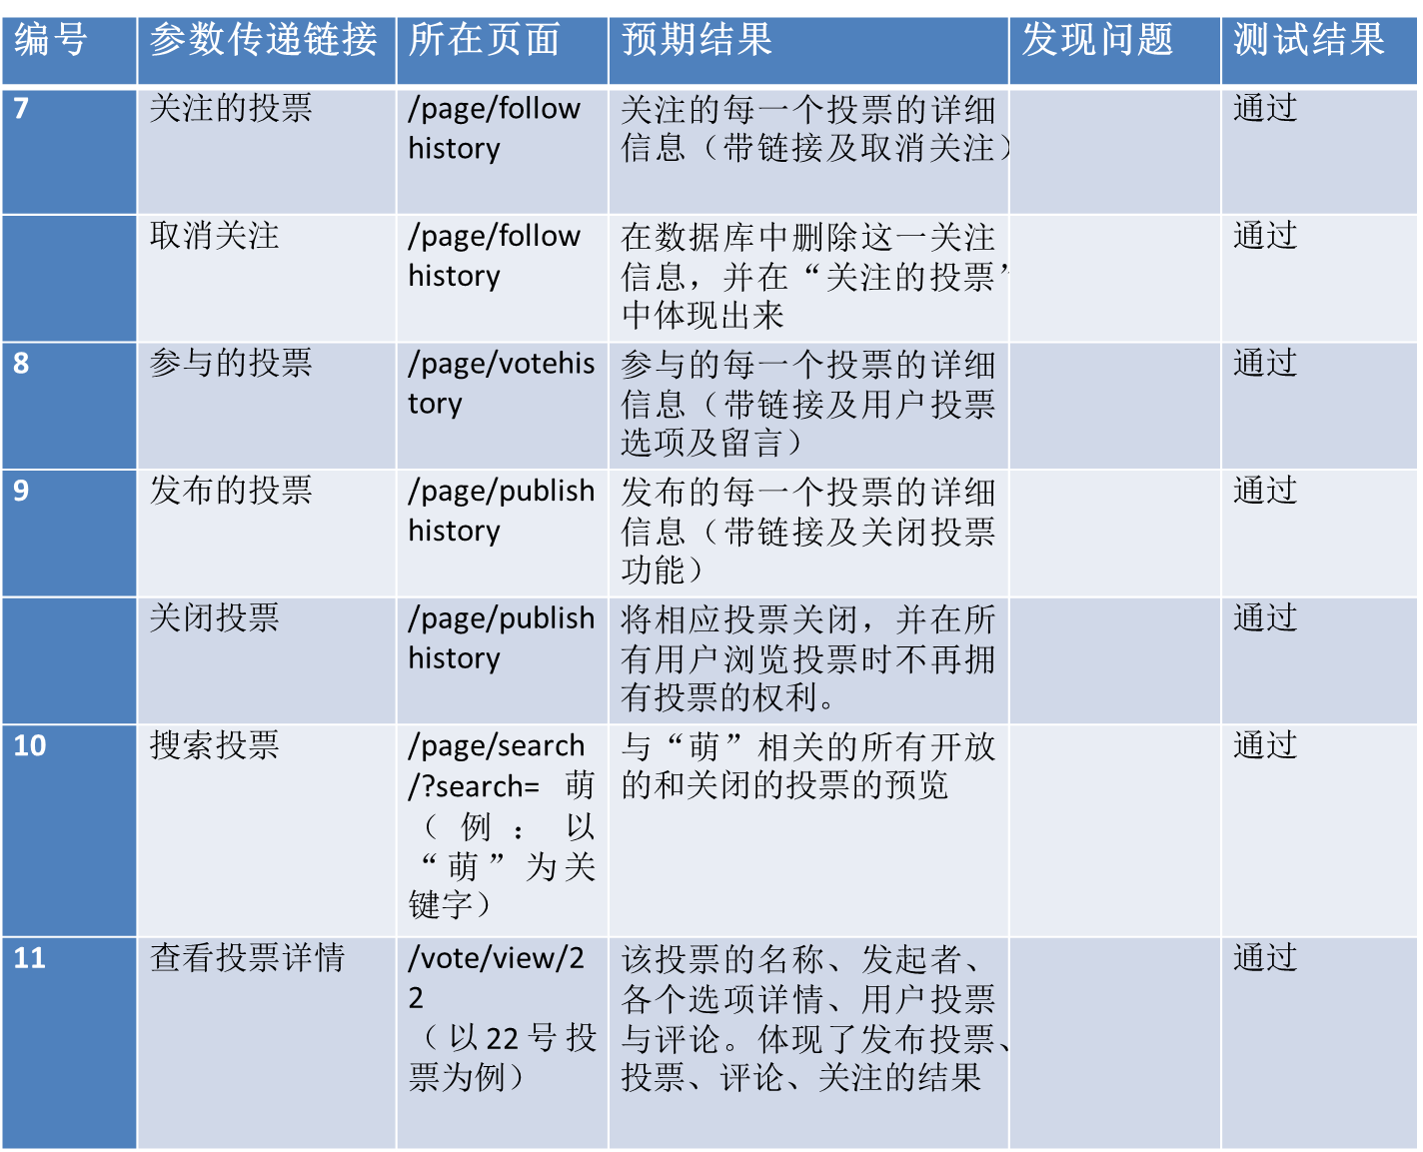
参数传递测试

Slide 18
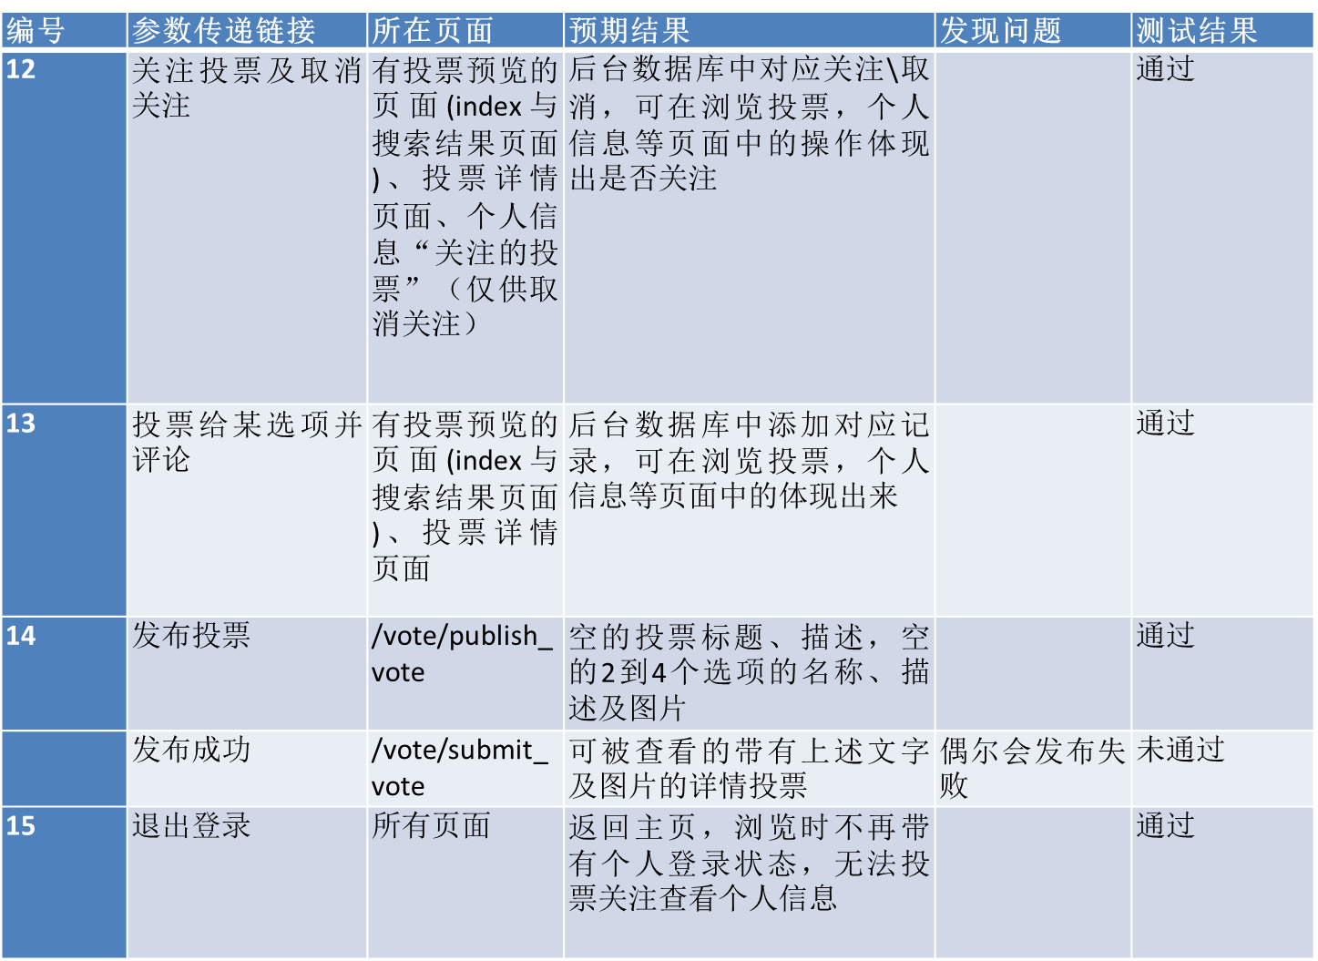
参数传递测试

Slide 19
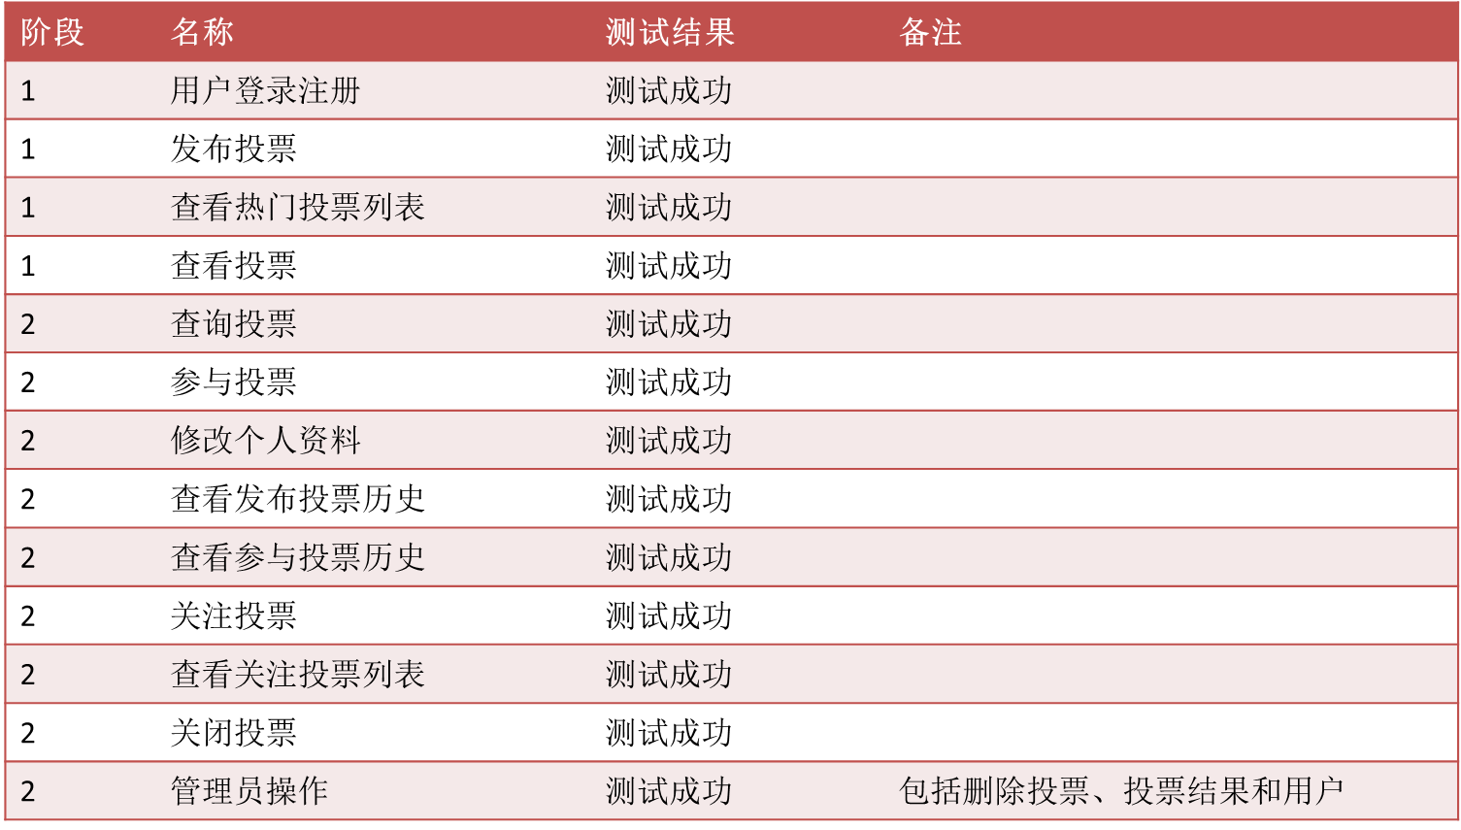
确认测试

Slide 20
项目总结
总结：
基本完成了所有的核心需求，同时，可以优化的地方还有很多
优点：
前端兼顾手机适配
不足或者缺陷：
并没有完全按照第三阶段面向对象分析与设计的结果实现
项目前端和后台耦合度太高（网页嵌php），导致前后端合作比较困难
还存在一些问题：文件上传、页面跳转
细节缺少优化（前端、后端均存在，前端是难点）

Slide 21
End
感谢老师和助教的指导，以及各位组员的辛苦付出！
Thank you!

